Slide 1
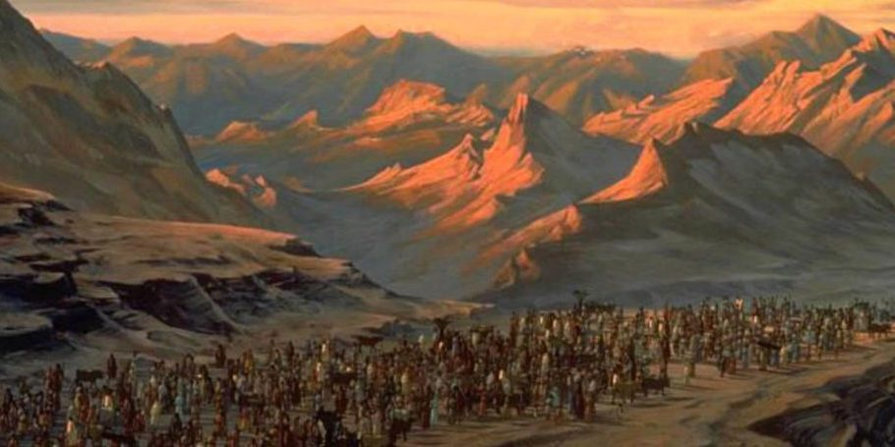
一年復始，生命更新
出埃及記12：1-2

Slide 2
一年復始，生命更新
生命更新的季節
以色列出埃及的預表
信靠順服、與主同行

Slide 3
一年復始，生命更新
出埃及記
12:1 耶和華在埃及地曉諭摩西、亞倫說：
12:2 「你們要以本月為正月，為一年之首。」

Slide 4
生命更新的呼召
羅馬書 12:2 不要效法這個世界，只要心意更新而變化，叫你們察驗何為神的善良、純全、可喜悅的旨意。
以弗所書 4:21-22 如果你們聽過他的道，領了他的教，學了他的真理，就要脫去你們從前行為上的舊人，這舊人是因私慾的迷惑漸漸變壞的。
人的本性不願意改變、老我不願意被脫下
靈命的更新是持續的，也是 神的旨意和聖靈的工作
Notes:
靈命的更新是持續的，如同逆水行舟，不進則退

Slide 5
生命更新的季節
創世記 1:14-15 神說：「天上要有光體，可以分晝夜，作記號，定節令、日子、年歲，並要發光在天空，普照在地上。」事就這樣成了。
神藉著節期來刻畫時間和歲月的變化
許多樹木在秋冬落葉後長出新的、更多的枝葉
生命更新的呼召
人靈命的成長也有季節

Slide 6
以色列出埃及的預表
以色列在埃及的時間正430年
以色列進埃及和出埃及都是重大的改變
以色列出埃及時被訂為元月，表明、紀念一個新的開始
以色列出埃及是從奴役走向自由-預表人從罪的轄制被釋放
Notes:
以色列在埃及的時間正430年-在同一個節期，進迦南是出埃及後40年的逾越節（正月）

Slide 7
以色列人出埃及的經歷
申命記 4:34 神何曾從別的國中將一國的人民領出來，用試驗、神蹟、奇事、爭戰、大能的手，和伸出來的膀臂，並大可畏的事，像耶和華你們的神在埃及，在你們眼前為你們所行的一切事呢？
神的同在：看見雲柱、火柱，聽見聲音
爭戰中的拯救：埃及
神的供應：嗎哪(從天上來的食物)-順服的試驗
Notes:
你想看見 神嗎？除了跟隨耶穌的門徒，沒有人像出埃及的以色列人那樣真實的經歷過 神的同在
Exo_16:4 耶和华对摩西说：「我要将粮食从天降给你们。百姓可以出去，每天收每天的分，我好试验他们遵不遵我的法度。
Deu_8:16 又在旷野将你列祖所不认识的吗哪赐给你吃，是要苦炼你，试验你，叫你终久享福；

Slide 8
信靠順服、與主同行
希伯來書 11:28-29 他（摩西）因著信，就守逾越節，行灑血的禮，免得那滅長子的臨近以色列人。他們因著信，過紅海如行乾地；埃及人試著要過去，就被吞滅了。
從異象（Vision)走向 神的應許
生命更新之旅需要信心和順服
順服出於我們的選擇
我們2023的異象和選擇
Notes:
順服出於我們（自由）的選擇

